Slide 1
Bài Mở đầu
Giới thiệu Python và Khoa học dữ liệu

Slide 2
Data Scientist là gì?
Data Scientist – Nhà khoa học dữ liệu là nghề sexy nhất của thế kỉ 21, theo Havard Business Review nhận định.
Với skillset chuyên sâu và trải dài trên nhiều lĩnh vực, các Nhà khoa học dữ liệu được ví “quý hiếm như kỳ lân”

Slide 3
Data Scientist làm gì?
Thu thập, xử lý dữ liệu để tìm ra những giá trị insight
Ví dụ: dựa trên các thông tin thu thập được từ các post/comment/status trên mạng xã hội, Data Scientist có thể tìm ra được: cứ gần đến ngày Valentine thì tần suất xuất hiện các thương hiệu ABC cao hơn hẳn
Giải thích, trình bày những insight đó cho các bên liên quan, để chuyển hóa insight thành hành động
Ví dụ: khi tìm ra được insight giá trị từ data, bạn cần làm report/presentation hay visualization để biểu diễn, giải thích cho các bên liên quan hiểu được

Slide 4
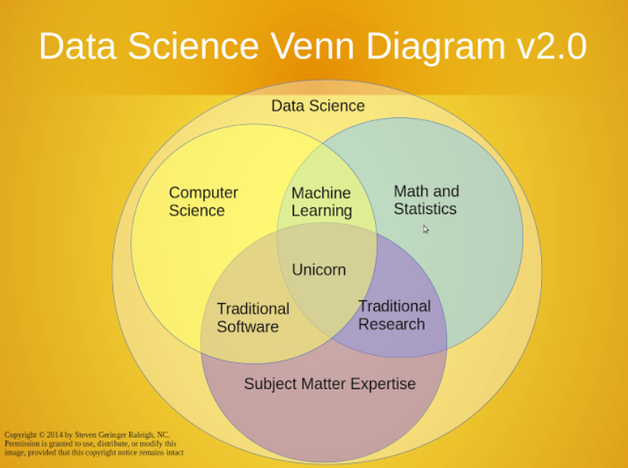
Data Scientist
Data Analyst và Data Scientist
Data Scientist : (analyst) – người phân tích bằng các phương pháp thống kê để tìm ra giá trị insight
Data Scientist: (building) – đảm nhiệm việc xử lý /lưu trữ data, viết code/thuật toán cho các sản phẩm data của công ty

Slide 5
Sản phẩm Data là gì?
Một sản phẩm CNPM được xây dựng dựa trên dữ liệu
Tính năng recommendation của Amazon được xây dựng dựa trên dữ liệu của nó: người dùng muốn mua món đồ gì?, những món đồ nên mua kèm?
Sản phẩm Data có thể là 1 sản phẩm riêng biệt hoặc 1 phần trong sản phẩm lớn
Tính năng recommendation là 1 phần của trang web Amazon.com
Sản phẩm Data bao gồm nhiều thành phần nhưng Mô hình dữ liệu là lõi của nó và được phát triển bằng Machine Learning

Slide 6
Mô hình dữ liệu là gì?
Ví dụ: Bạn muốn dùng một chiếc hộp đen để nhận diện loài vật
B1: Bạn phải tìm rất nhiều hình ảnh con chó và con mèo
B2: Cho hộp đen đọc những hình ảnh này
B3: Dạy cho hộp đen biết đặc điểm nào trên bức hình là của con chó, đặc điểm nào là của con mèo
B4: Bạn đưa ra 2 hình ảnh mơi, hộp đen sẽ trả lời đâu là hình ảnh con chó, hình ảnh con mèo
Toàn bộ quá trình này gọi là học máy (machine learning) và cái hộp đen chính là mô hình dữ liệu

Slide 7
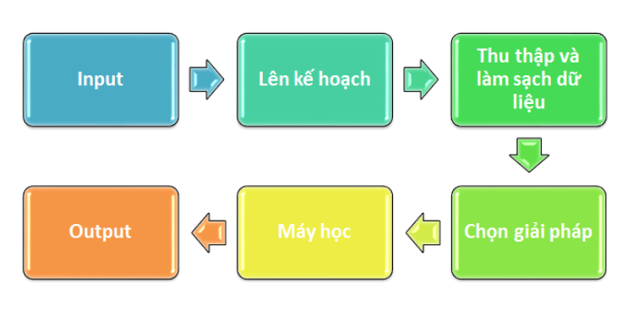
Data Scientist - Workflow

Slide 8
Data Scientist - Workflow
Bước 1: Input
Workflow bắt đầu từ 1 yêu cầu/1 nhiệm vụ: “Nhu cầu tìm kiếm hình ảnh của Google: đưa cho máy 1 bức ảnh, trả về những bức ảnh tương tự”
Nhu cầu này có thể bắt nguồn từ:
Do bộ phận business thu thập phản hồi từ người dùng và đề nghị có thêm tính năng ABC
Hoặc, do chính Data Scientist khi làm việc với dữ liệu, nghiên cứu đặc tính của sản phẩm/ công ty cũng như kiểu/ lượng data hiện có … thì nảy sinh thêm sáng kiến phát minh tính năng XYZ

Slide 9
Data Scientist - Workflow
Bước 2: Lên kế hoạch
Làm tính năng này có khả thi hay ko?
Sẽ cần loại dữ liệu gì? Ở đâu? Bao nhiêu là đủ? Lấy dữ liệu như thế nào?
Cần bao nhiêu resource (nhân lực, thời gian)
Tính năng này sẽ được gắn vào đâu trong sản phẩm cuối cùng và sẽ giúp ích được gì cho người dùng

Slide 10
Data Scientist - Workflow
Bước 3: Thu thập và làm sạch dữ liệu
Để dạy cho máy biết phân biệt chó/mèo, nó càng phải học nhiều hình ảnh càng tốt. Nên phải đi “gom dữ liệu”
Dữ liệu gom xong sẽ còn lộn xộn và nhiều rác thì phải “làm sạch dữ liệu”. Nếu dữ liệu chưa đủ phải thu thập thêm
Hình ảnh ko cần thì loại bỏ; Hình mờ thì làm cho rõ …
Đồng bộ hóa dữ liệu
Hình ảnh mang về có kích thước khác nhau, phải đưa hết về cùng kích thước, định dạng theo mô hình dữ liệu đã chọn

Slide 11
Data Scientist - Workflow
Bước 4: Chọn giải pháp
Nếu vấn đề đã có sẵn giải pháp
Lựa chọn/kết hợp các giải pháp lại, chạy thử nghiệm, kiểm tra thử nghiệm nào tốt nhất và vì sao, chọn giải pháp để phát triển thêm
Nếu vấn đề chưa có sẵn giải pháp
Cần làm research: tìm hiểu xem trước mình đã có ai từng làm về vấn đề này hay chưa
Sau đó, chọn ra 1 hoặc 1 loạt các phương pháp để thử nghiệm

Slide 12
Data Scientist - Workflow
Bước 5: Máy học
Chạy thử mô hình và đánh giá hiệu năng
Tưởng tượng bạn điều khiển bảng điều khiển với nhiều nút. Bạn thử chỉnh nút này 1 chút, thấy kết quả ra tốt hơn chút xíu thì giữ lại và chỉnh thử nút khác
Nhận diện các yếu tốt ảnh hưởng đến kết quả. Điều chỉnh dấu hiệu ưu tiên để ra được kết quả tốt nhất.

Slide 13
Data Scientist - Workflow
Bước 6: Output
Kết quả gắn vào một sản phẩm lớn có tính ứng dụng
Viết bài báo
Tổ chức hội thảo

Slide 14
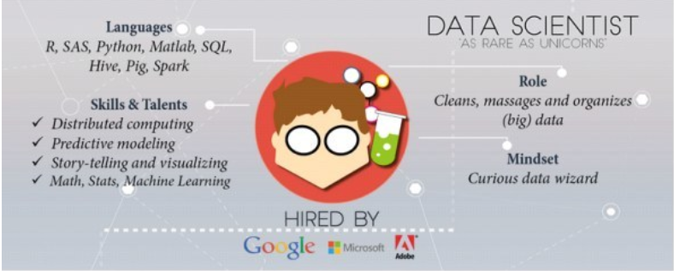
Tố chất cần có của một Data Scientis?

Slide 15
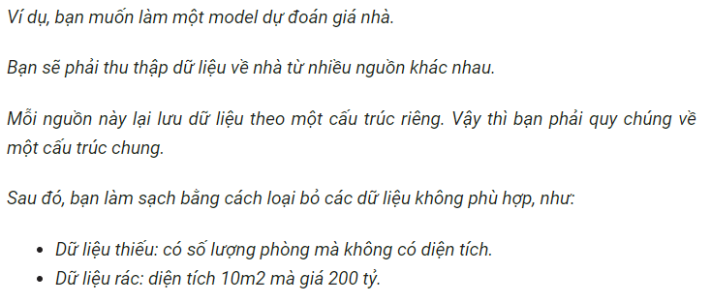
Tố chất cần có của một Data Scientis?
1. Kiên nhẫn
Tố chất này cực kì quan trọng vì DS phải dành phần lớn thời gian để thu thập và làm sạch dữ liệu

Slide 16
Tố chất cần có của một Data Scientis?
2. Giao tiếp tốt
Với Team Business: để hiểu rõ hơn về sản phẩm cũng như requirements, từ đó tìm ra các insights có giá trị
Với Team Engineer: để áp dụng mô hình của mình vào hệ thống hoặc đề nghị họ tổ chức/hệ thống data cho mình sử dụng
Trình bày, giải thích insights cho các bên liên quan hiểu

Slide 17
Tố chất cần có của một Data Scientis?
3. Thích tìm hiểu và thử cái mới
Nghề Data Scientist còn mới mẻ và sử dụng nhiều kiến thức liên ngành.
Mỗi ngành riêng lại có bước tiến và công nghệ mới: Bạn cần cập nhật kiến thức liên tục

Slide 18
Kỹ năng cần thiết cho Data Scientist?
Nghề Data Scientist đòi hỏi khá nhiều kiến thức và kĩ năng tổng hợp, bao gồm (nhưng không giới hạn):
Machine Learning: để học từ dữ liệu, từ đó tạo ra các mô hình dự đoán
Database: giúp lưu trữ, truy xuất dữ liệu cũng như thực hiện tính toán
Programming language: viết code để áp dụng các mô hình đã học được nói trên vào sản phẩm cụ thể hoặc để thao tác với database
Visualization: giúp hiểu hơn về dữ liệu hoặc trình bày kết quả phân tích

Slide 19
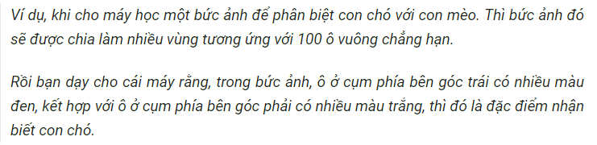
Kỹ năng cần thiết cho Data Scientist?
Kiến thức toán học (Yếu tố số 1)
Machine Learning là sự kết hợp của các mô hình toán học chạy bên dưới
Khi xử lý/ làm việc với dữ liệu, bạn sẽ cần sử dụng rất nhiều kiến thức về toán, xác suất thống kê v.v
Tư duy toán học sẽ giúp bạn dễ tiếp thu và học các kĩ năng khác nhau

Slide 20

Kỹ năng cần thiết cho Data Scientist?
Khả năng lập trình phần mềm (Yếu tố số 1)
Công việc của Data Scientist rất gần với Software Engineer. Vì vậy, code cứng là một yêu cầu quan trọng

Slide 21
Kỹ năng cần thiết cho Data Scientist?
Sự nhạy bén
Khi nhìn vào dữ liệu, bạn cần đủ nhạy để suy đoán: đối với loại dữ liệu này thì nên làm gì với nó, nên estimate như thế nào?
Sự nhạy bén là tố chất song cũng tích lũy dần theo kinh nghiệm và thời gian

Slide 22
Kỹ năng cần thiết cho Data Scientist?
Sự nhạy bén
https://itviec.com/blog/data-scientist-la-gi/
http://genk.vn/3-ngon-ngu-lap-trinh-hai-ra-tien-ma-ban-co-the-hoc-mien-phi-tren-mang-20170511153628757.chn
https://courses.edx.org/courses/course-v1:Microsoft+DAT208x+1T2018/courseware/4784ba9ff1694e39a5526acd812d2e08/27a207e59ad14ac0a2f13d313974250f/?child=first
https://ongxuanhong.wordpress.com/2015/10/11/gop-nhat-kinh-nghiem-lam-nghe-data-scientist/

